Slide 1
Resolucion de Problemas

Slide 2

Resolucion de Problemas

Slide 3
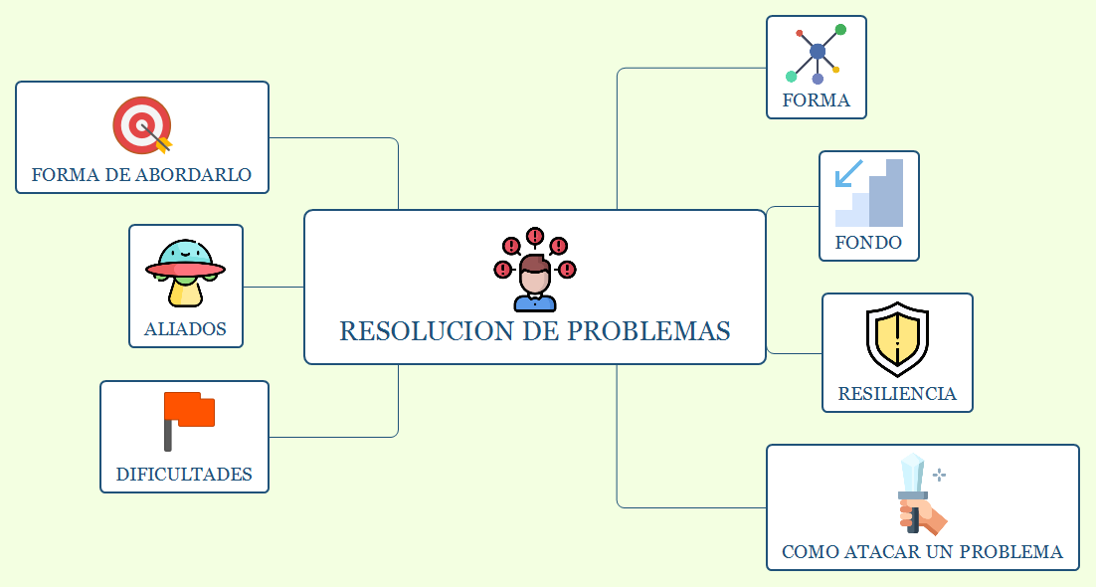
Resolucion de Problemas

Slide 4

Forma

Slide 5
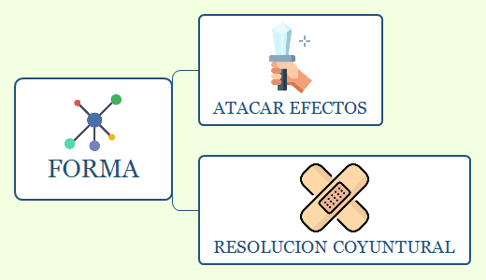
Forma

Slide 6

Atacar Efectos

Slide 7

Resolucion Coyuntural

Slide 8

Fondo

Slide 9
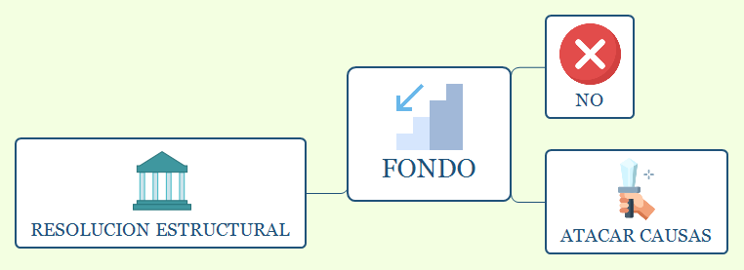
Fondo

Slide 10

No

Slide 11
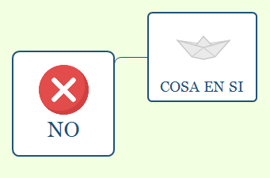
No

Slide 12

Cosa en Si

Slide 13
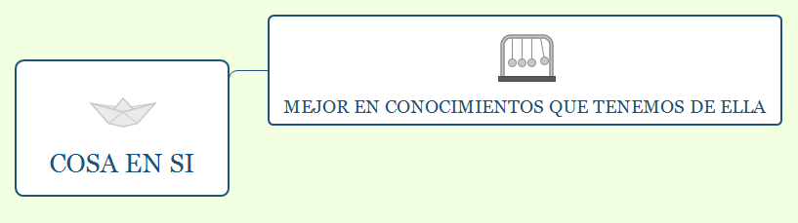
Cosa en Si

Slide 14

Mejor en conocimientos que tenemos de ella

Slide 15
Atacar Causas

Slide 16

Resolucion Estructural

Slide 17

Resiliencia

Slide 18
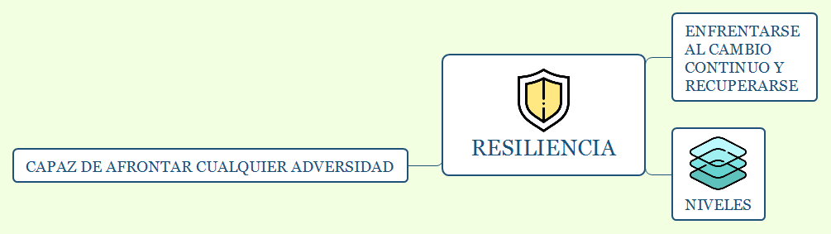
Resiliencia

Slide 19
Enfrentarse al cambio continuo y recuperarse

Slide 20

Niveles

Slide 21
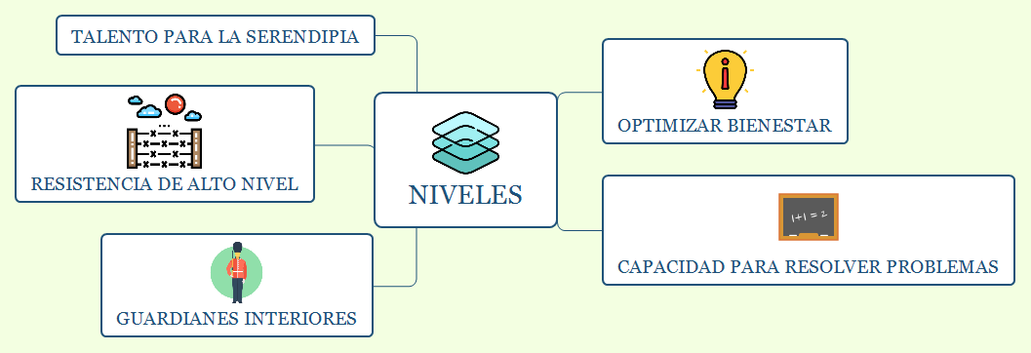
Niveles

Slide 22

Optimizar bienestar

Slide 23

Capacidad para resolver problemas

Slide 24

Guardianes interiores

Slide 25
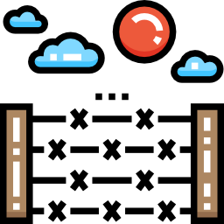
Resistencia de alto nivel

Slide 26
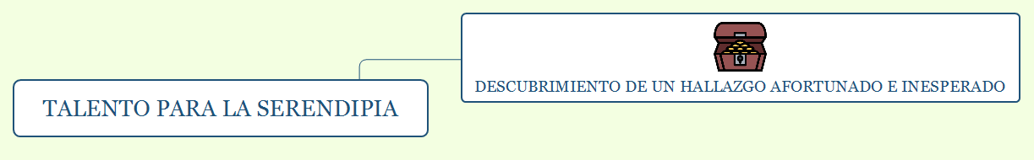
Talento para la serendipia

Slide 27

Descubrimiento de un hallazgo afortunado e inesperado

Slide 28
Capaz de afrontar cualquier adversidad

Slide 29
Como Atacar un Problema

Slide 30
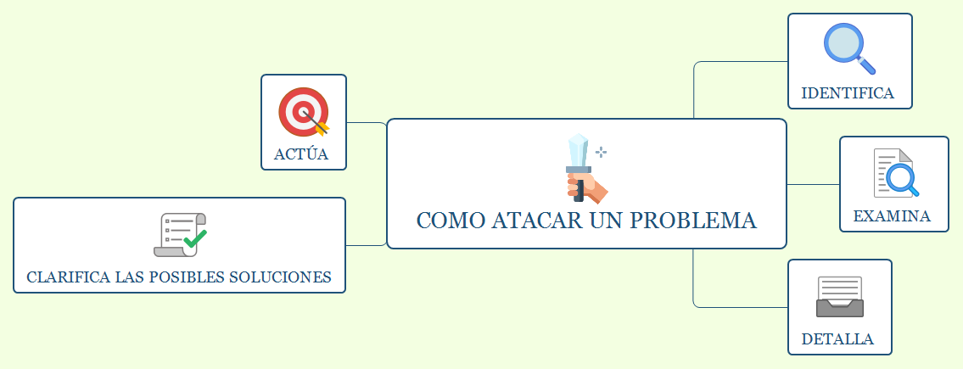
Como Atacar un Problema

Slide 31

Identifica

Slide 32

Examina

Slide 33

Detalla

Slide 34

Clarifica las posibles soluciones

Slide 35

Actúa

Slide 36

Dificultades

Slide 37
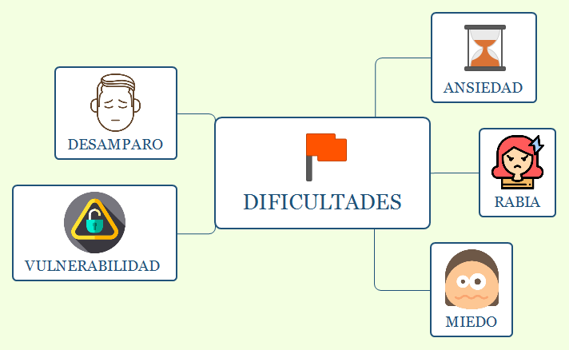
Dificultades

Slide 38

Ansiedad

Slide 39

Rabia

Slide 40

Miedo

Slide 41

Vulnerabilidad

Slide 42

Desamparo

Slide 43

Aliados

Slide 44
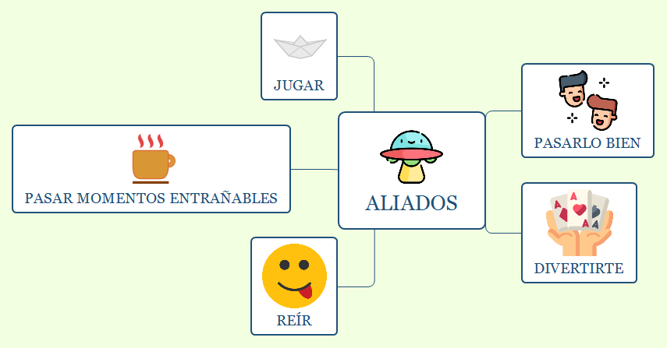
Aliados

Slide 45

Pasarlo bien

Slide 46

Divertirte

Slide 47

Reír

Slide 48

Pasar momentos entrañables

Slide 49
Jugar

Slide 50
Forma de Abordarlo

Slide 51
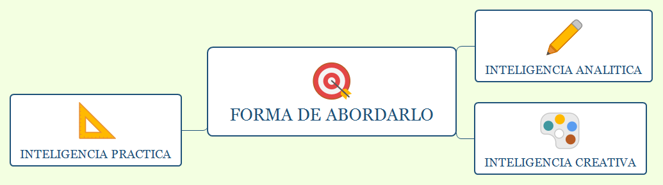
Forma de Abordarlo

Slide 52

Inteligencia Analitica

Slide 53
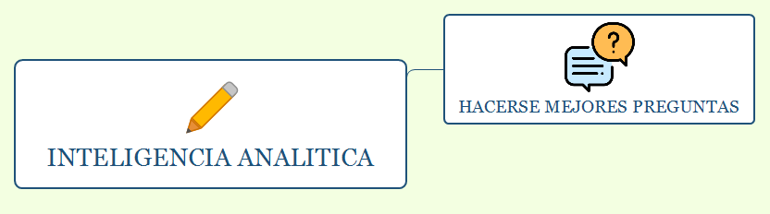
Inteligencia Analitica

Slide 54

Hacerse Mejores Preguntas

Slide 55

Inteligencia Creativa

Slide 56
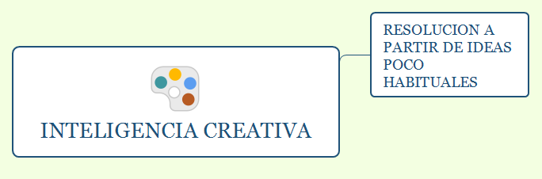
Inteligencia Creativa

Slide 57
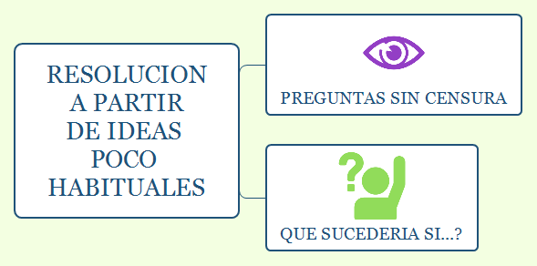
Resolucion a Partir de Ideas poco habituales

Slide 58

Preguntas sin Censura

Slide 59
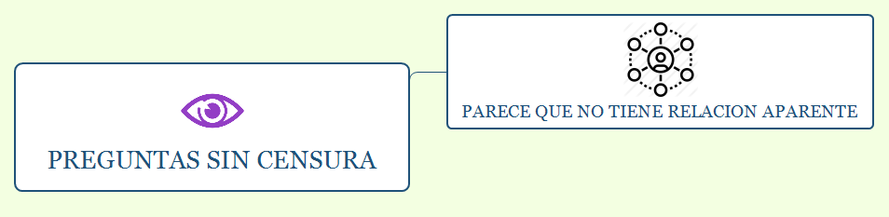
Preguntas sin Censura

Slide 60

Parece que no tiene relacion Aparente

Slide 61

Que sucederia si...?

Slide 62

Inteligencia Practica

Slide 63
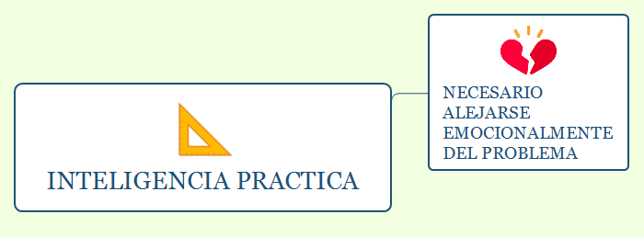
Inteligencia Practica

Slide 64

Necesario alejarse emocionalmente del problema

Slide 65
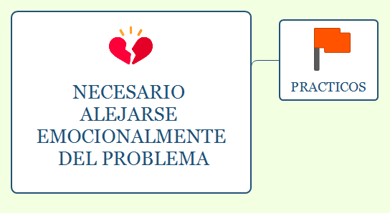
Necesario alejarse emocionalmente del problema

Slide 66
Practicos

